Slide 1
习题7.5
对于下列各（增广）文法，构造
① 规范LR项集族
② LALR项集族
(2) S → 0 S 1 | 0 1

Slide 2
对文法进行增广
S’→S
S→0S1
S→01
S → 0 S 1 | 0 1

Slide 3
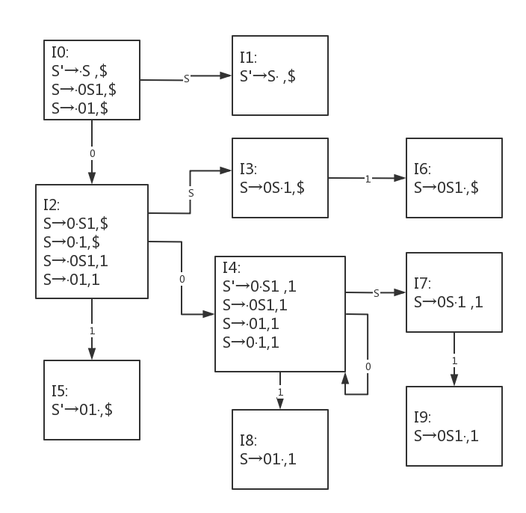

Slide 4
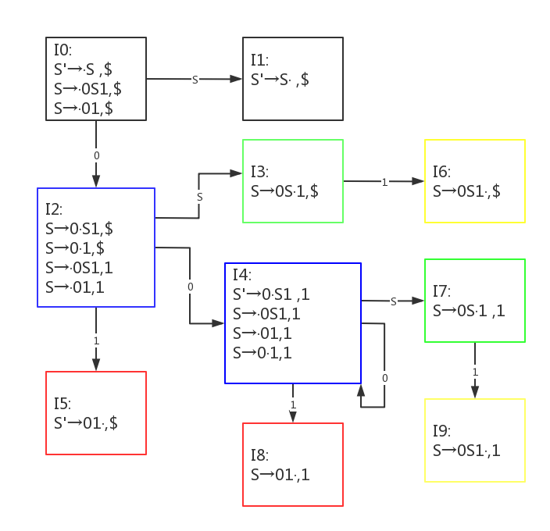

Slide 5
